Slide 1


Unidad II Sistema de Números Reales
MATEMÁTICA I
MATEMÁTICA BÁSICA
$$≥$$
Tema: Inecuaciones lineales y cuadráticas
Métodos de solución.
Semana 03

Slide 2
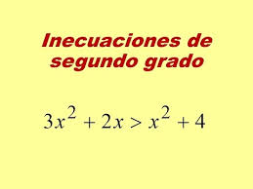
Objetivo
Identificar y resolver inecuaciones lineales y cuadráticas

Slide 3
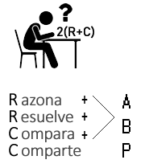
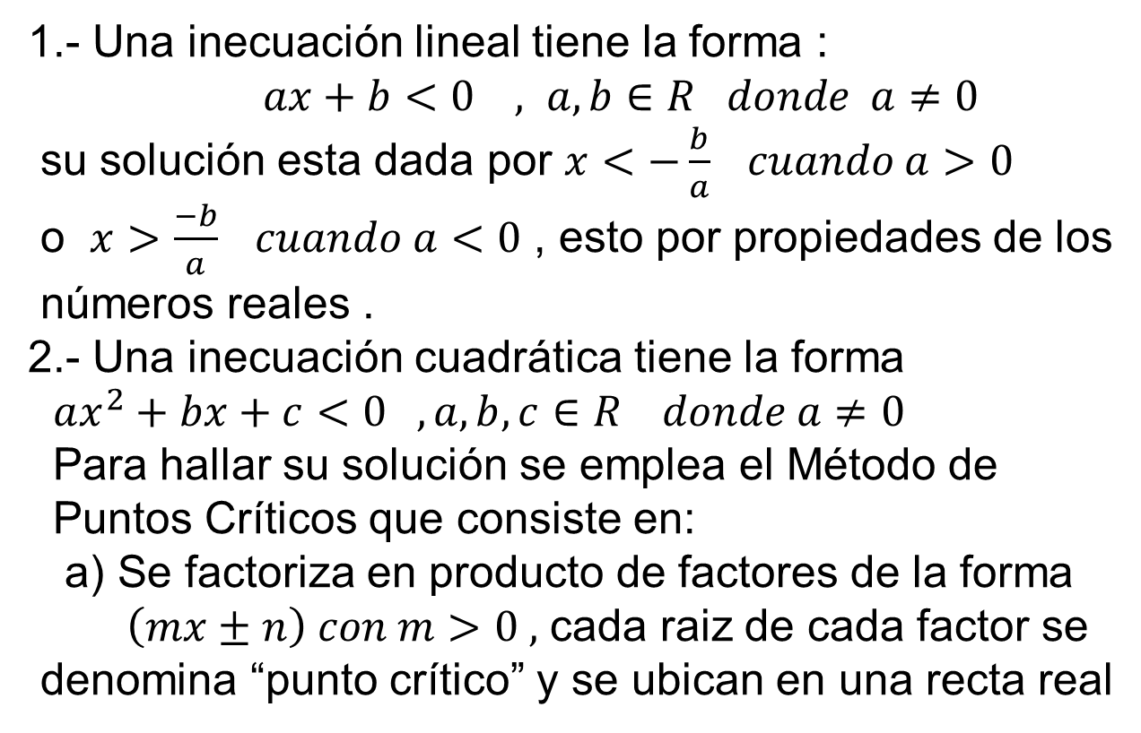
Inecuaciones lineales y cuadráticas
1.- Una inecuación lineal tiene la forma :
$ax+b<0 , a,b∈R donde a≠0$
su solución esta dada por $x<−\frac{b}{a} cuando a>0$
o $x>\frac{−b}{a} cuando a<0$ , esto por propiedades de los
números reales .
2.- Una inecuación cuadrática tiene la forma
$ax^{2}+bx+c<0 , a, b, c∈R donde a≠0$
Para hallar su solución se emplea el Método de
Puntos Críticos que consiste en:
a) Se factoriza en producto de factores de la forma
$\left(mx±n\right) con m>0 ,$ cada raiz de cada factor se
denomina “punto crítico” y se ubican en una recta real

Slide 4

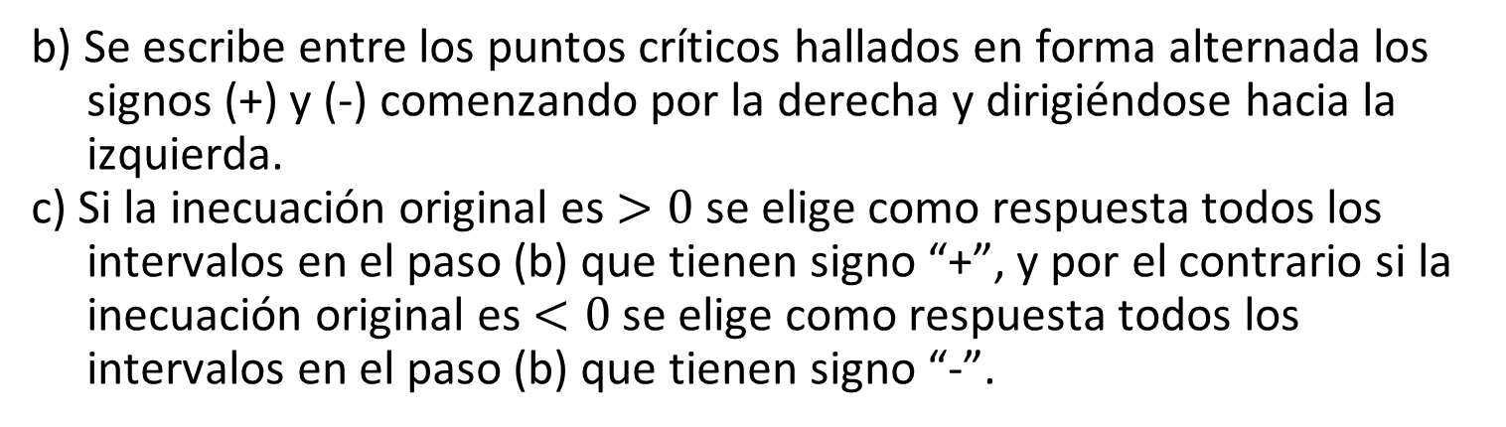
b) Se escribe entre los puntos críticos hallados en forma alternada los signos (+) y (-) comenzando por la derecha y dirigiéndose hacia la izquierda. c) Si la inecuación original es $>0$ se elige como respuesta todos los intervalos en el paso (b) que tienen signo “+”, y por el contrario si la inecuación original es $<0$ se elige como respuesta todos los intervalos en el paso (b) que tienen signo “-”.
OBS. En cada caso es licito cambiar $">" por "≥“$ .
o tambien es licito cambiar $"<" por "≤“$

Slide 5

Ejemplos:
­­­­­­­­­­­­­­­­­­­­­­­­­­­­­­­­­­­­­­­­­­­1.
Resuelva la inecuación lineal $5x−4\left(x+5\right)<x−24$
S o l u c i o n:
Por propiedades de los números reales se tiene:
$5x−4\left(x+5\right)<x−24$
$5x−4x−20<x−24$
$x−20<x−24$
de donde se tiene $0<−4$
que claramente no es posible en el conjunto de
los números reales, esto significa que la inecuación
dada no tiene solución en este contexto.

Slide 6
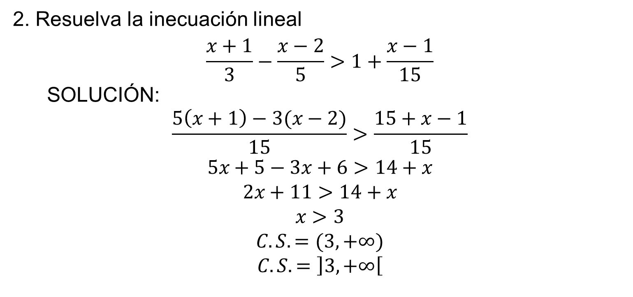
2. Resuelva la inecuación lineal
$$\frac{x+1}{3}−\frac{x−2}{5}>1+\frac{x−1}{15}$$
SOLUCIÓN:
$$\frac{5\left(x+1\right)−3(x−2)}{15}>\frac{15+x−1}{15}$$
$$5x+5−3x+6>14+x$$
$$2x+11>14+x$$
$$x>3$$
$$C.S.=(3, +∞)$$
$$C.S. =\left]3, +∞\right[$$

Slide 7
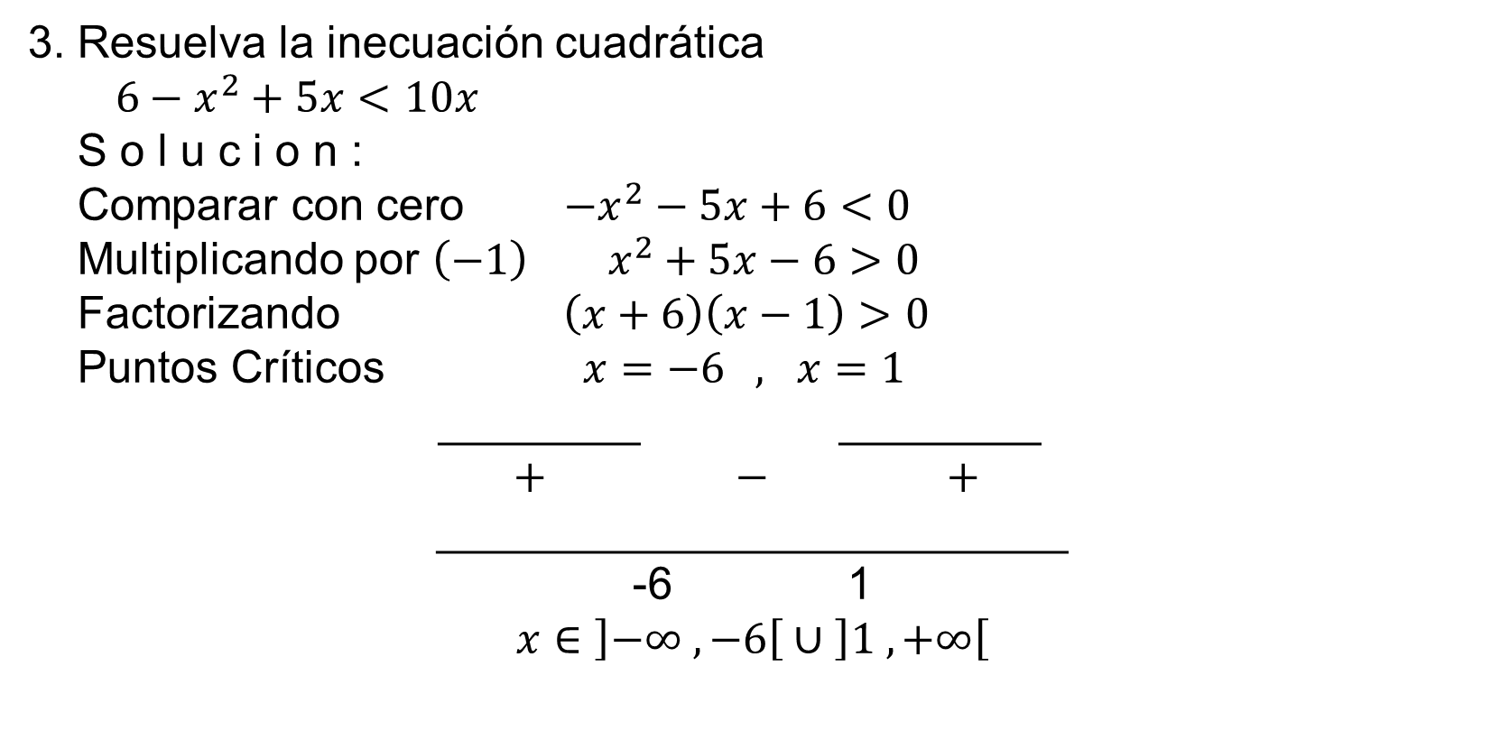
3. Resuelva la inecuación cuadrática
$6−x^{2}+5x<10x$
S o l u c i o n :
Comparar con cero $−x^{2}−5x+6<0$
Multiplicando por $\left(−1\right) x^{2}+5x−6>0$
Factorizando $\left(x+6\right)\left(x−1\right)>0$
Puntos Críticos $x=−6 , x=1$
________ ________
$+ − +$
_________________________
-6 1
$$x∈\left]−∞ , −6\right[∪\left]1 , +∞\right[$$

Slide 8
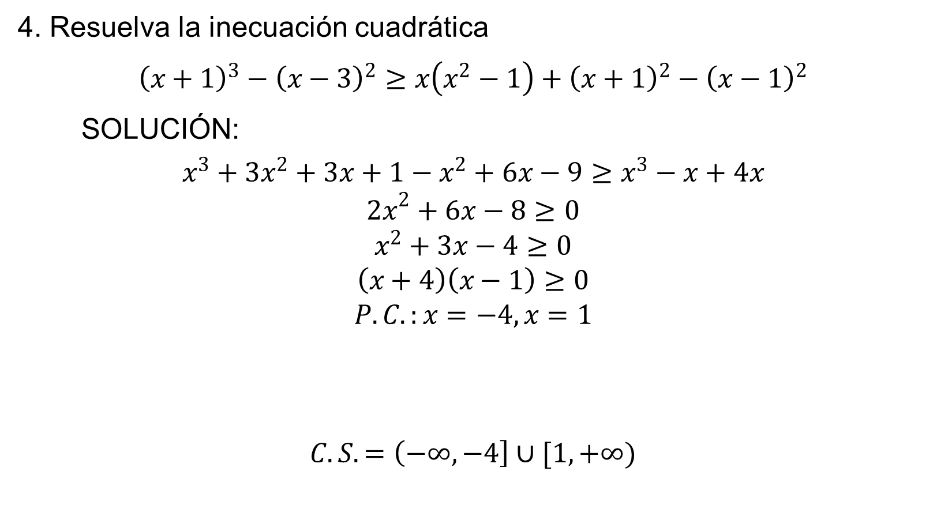
4. Resuelva la inecuación cuadrática
$${\left(x+1\right)}^{3}−{\left(x−3\right)}^{2}≥x\left(x^{2}−1\right)+{\left(x+1\right)}^{2}−{\left(x−1\right)}^{2}$$
SOLUCIÓN:
$$x^{3}+3x^{2}+3x+1−x^{2}+6x−9≥x^{3}−x+4x$$
$${2x}^{2}+6x−8≥0$$
$$x^{2}+3x−4≥0$$
$$\left(x+4\right)\left(x−1\right)≥0$$
$$P.C.:x=−4, x=1$$
$$C.S.=\left(−∞,−4\right]∪[1, +∞)$$
+
-
+
-4
1

Slide 9

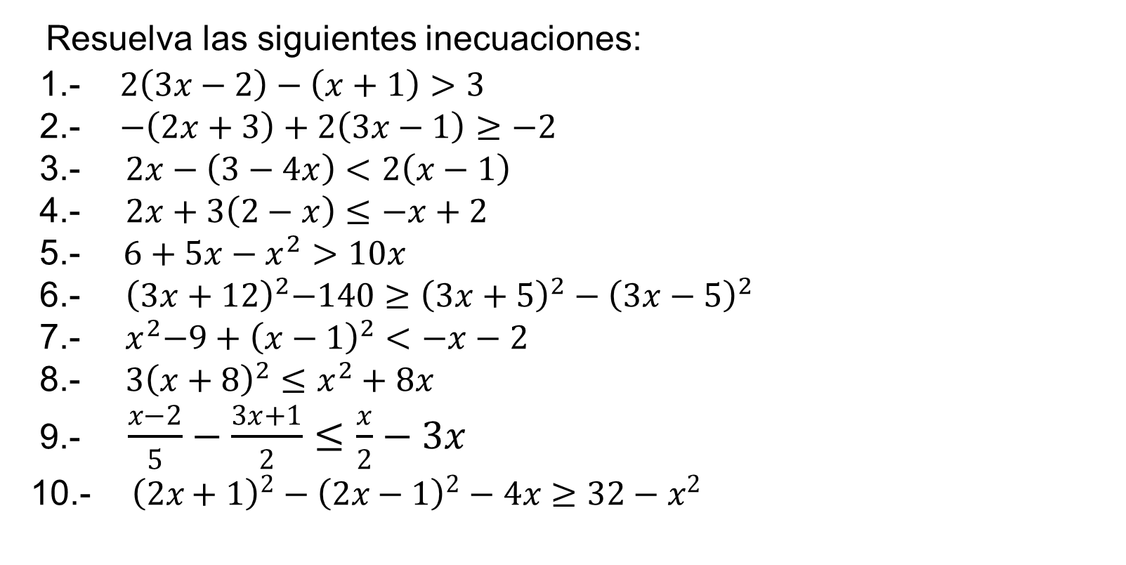
Resuelva las siguientes inecuaciones:
1.- $2\left(3x−2\right)−\left(x+1\right)>3$
2.- $−\left(2x+3\right)+2\left(3x−1\right)≥−2$
3.- $2x−\left(3−4x\right)<2\left(x−1\right)$
4.- $2x+3\left(2−x\right)≤−x+2$
5.- $6+5x−x^{2}>10x$
6.- ${ \left(3x+12\right)}^{2}−140≥{\left(3x+5\right)}^{2}−{\left(3x−5\right)}^{2}$
7.- ${ x}^{2}−9+{\left(x−1\right)}^{2}<−x−2$
8.- $3{\left(x+8\right)}^{2}≤x^{2}+8x$
9.- $\frac{x−2}{5}−\frac{3x+1}{2}≤\frac{x}{2}−3x$
10.- ${\left(2x+1\right)}^{2}−{\left(2x−1\right)}^{2}−4x≥32−x^{2}$

Slide 10

Bibliografía:

